Slide 1
Экваториальная Гвинея
МБОУ «СОШ № 112» Авиастроительного района г. Казани
Работу выполняла: ученица 11 класса А Глухова Снежана

Slide 2
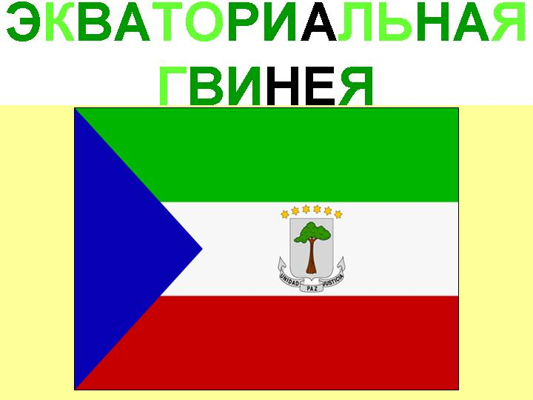
Дата независимости | 12 октября 1968 (от Испании)
Официальные языки | французский язык,португальский язык ииспанский язык
Столица | Малабо
Крупнейший город | Бата
Форма правления | Президентская республика
Президент Премьер-министр | Теодоро Обианг Нгема Мбасого Игнасио Милам Танг
Территория • Всего • % водной поверхн. | 141-я в мире 28 051 км² Незначительный
Население • Оценка (2013) • Плотность | 704 001]чел. (166-е) 25,14 чел./км²
ВВП • Итого (2004) • На душу населения | 9,1 млрд $ (182-й) 16,507 $
Валюта | Франк КФА (CFA franc)

Slide 3
Экономика
Природные ресурсы — нефть, газ, лес, золото, бокситы, алмазы, тантал.
За счёт введённых в эксплуатацию нефтяных месторождений Экваториальная Гвинея за последние годы резко увеличила свои доходы, и в расчёте ВВП на душу населения (36,6 тыс. долл в 2009 году) стоит на первом месте в Чёрной Африке и на 30-м месте в мире.
Структура ВВП (в 2009 году):
Сельское хозяйство — 2,4 %
Промышленность — 93,3 %
Сфера обслуживания — 4,2 %
В сельском хозяйстве культивируются — кофе, какао, рис, ямс, кассава (тапиока), бананы, кокосы; разводится скот.
Промышленность — добыча нефти и газа. Экваториальная Гвинея — производитель и экспортер сжиженного природного газа(СПГ). Главный рынок сбыта — США. Мощность завода, запущенного в рамках проекта Equatorial Guinea LNG в 2007 году, составляет 3,72 млн тонн. Завод работает на сырье офшорных месторождений Альба и Зафиро[3]
Внешняя торговля
Экспорт в 2008 году — 13 млрд долл. — нефть, газ, древесина, какао, кофе.
Основные покупатели — США 22,8 %, Испания 18,3 %, Китай 14,8 %, Тайвань 10,8 %, Франция 8 %, Италия 6 %, Южная Корея 5,4 %.
Импорт в 2008 году — 3,1 млрд долл. — оборудование для нефтедобычи, промышленные товары, продовольствие.
Основные поставщики — Китай 18,2 %, Испания 13,7 %, США 12,1 %, Франция 11,2 %, Кот д’Ивуар 7,8 %, Италия 5,7 %, Великобритания 5,3 %.
Входит в число стран АКТ.

Slide 4
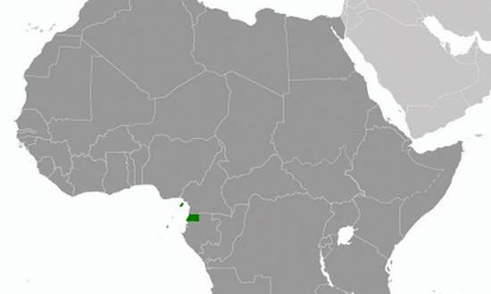
Население
Численность населения — 650 тыс. (оценка на июль 2010).
Средняя продолжительность жизни — 62 года.
Заражённость вирусом иммунодефицита (ВИЧ) — 3,4 % (оценка 2007 года).
Городское население — 39 %.
Наиболее крупные этнические группы фанг (86 %) и буби (7 %), незначительная часть населения (менее 1 %) — европейцы (в основном испанцы).
Языки — испанский (знает примерно 2/3 населения) и французский (менее 1/3 населения) — официальные; местные языки — фанг и буби.
Религии — номинально католики, однако практикующие языческие обряды.
Грамотность — 93 % мужчин и 80 % женщин (оценка 2000 года).

Slide 5
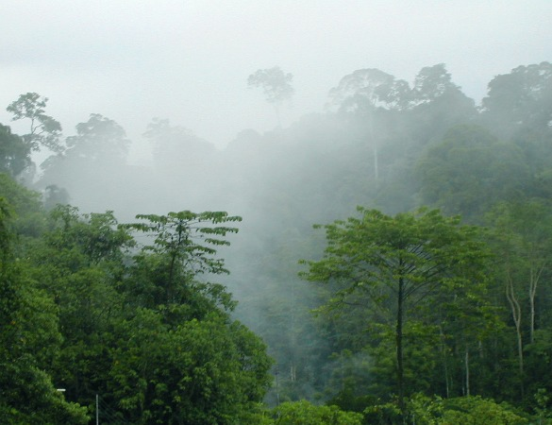
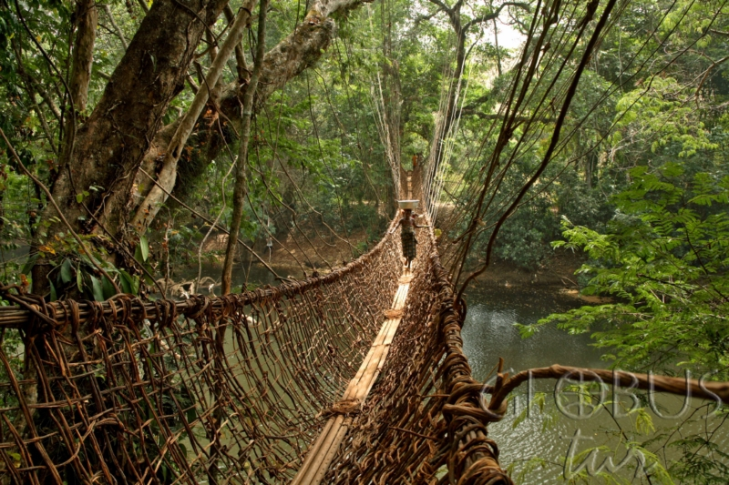
ФЛОРА И ФАУНА ГВИНЕИ
На территории государства расположены вечнозеленые влажные экваториальные леса, в которых растут фикусы, хлебное дерево; всего свыше 150 ценных пород деревьев.
Характерными представителями животного мира государства являются леопард, крокодил, буйвол, бегемот, носорог, обезьяны, антилопа, большое количество змей и птиц.

Slide 6
Интересные факты
Экваториальная Гвинея - самая богатая страна в Африке. Большинство людей никогда не слышало об этом. Эта страна полетела в славу после 1996, когда большие запасы нефти были найдены в стране численностью 0,5 миллионов. Будучи одним из крупнейших производителей нефти в Африке, немного было сделано что бы улучшить условия проживания людей. Коррупция широко распространена, и простые люди главным образом живут в бедности. Промежуток между богатым и бедным является, вероятно, самым большим в мире. ВВП на душу составляет 36 тыс $.
Хотя Гвинея и называется экваториальной, экватор проходит южнее.
Национальная гвардия — является основой вооруженных сил армии Экваториальной Гвинеи. В её рядах насчитывается около 1,3 тыс. чел.(1100 человек — сухопутные войска, 100 человек — военно-воздушные силы).

Slide 7
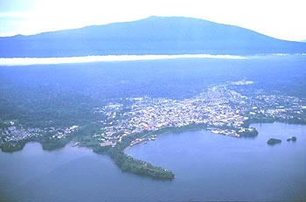
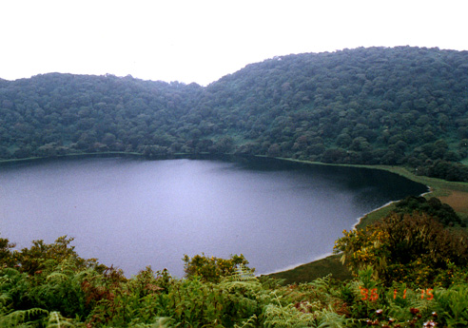
Достопримечательности
Одним из основных занятий в Экваториальной Гвинее, кроме пляжа, являются многочисленные бары и рестораны с национальной кухней, которые можно найти почти на каждом углу в каждой деревне и город.
Население страны, особенно на материковой части, сохранили достаточно сильные народные традиции, особенно велико значение различных культов и черной магии. Волшебники и колдуны все еще числятся среди наиболее важных членов сообщества, поэтому многие туристы специально приезжают сюда, чтобы познакомиться именно с этим аспектом жизни местного населения.

